Slide 1



智慧城市建设
赋予物以智能
运用于人
汇聚人类智慧
人
为
核
心
精细化管理
集约化利用
提高效率

Slide 2
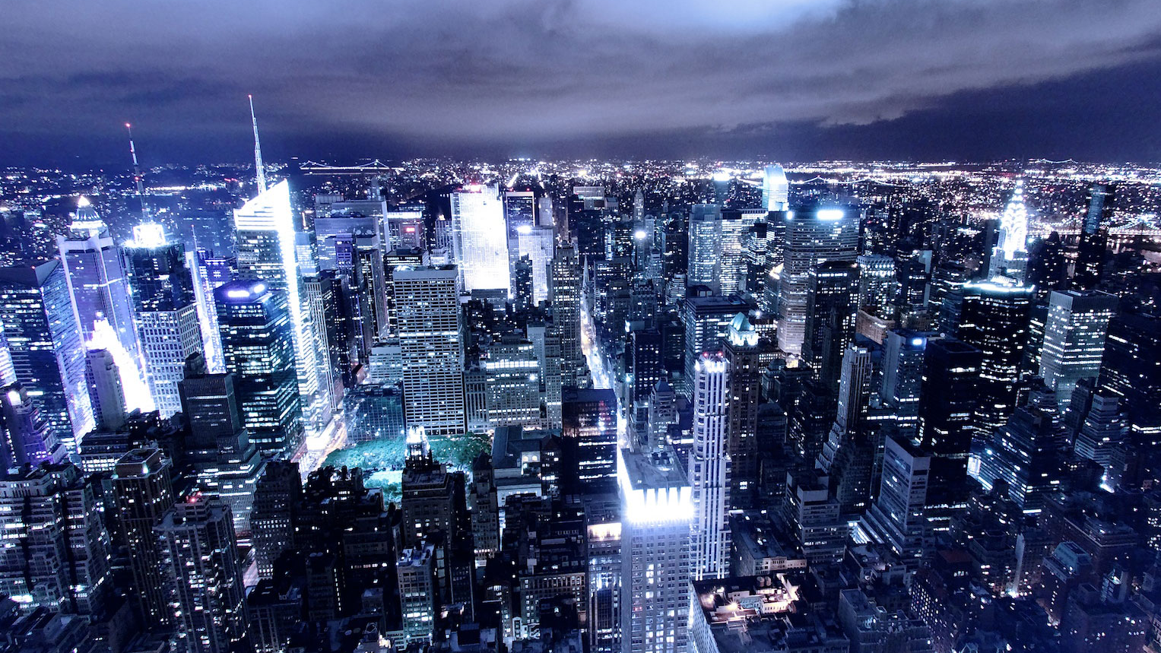
将城市中的一切与人连接，建立主数据，找到每一个人及其辐射人群
应用的使用同时，获得每一个人的数据，完善数据云，运用不同分析系统进行数据分析
服务人
监管人
连接人
分析人
构建城市智慧应用，服务生活在城市的每一个人
对人群有效监管，让人们生活更便利、更安全

Slide 3
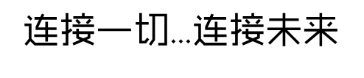
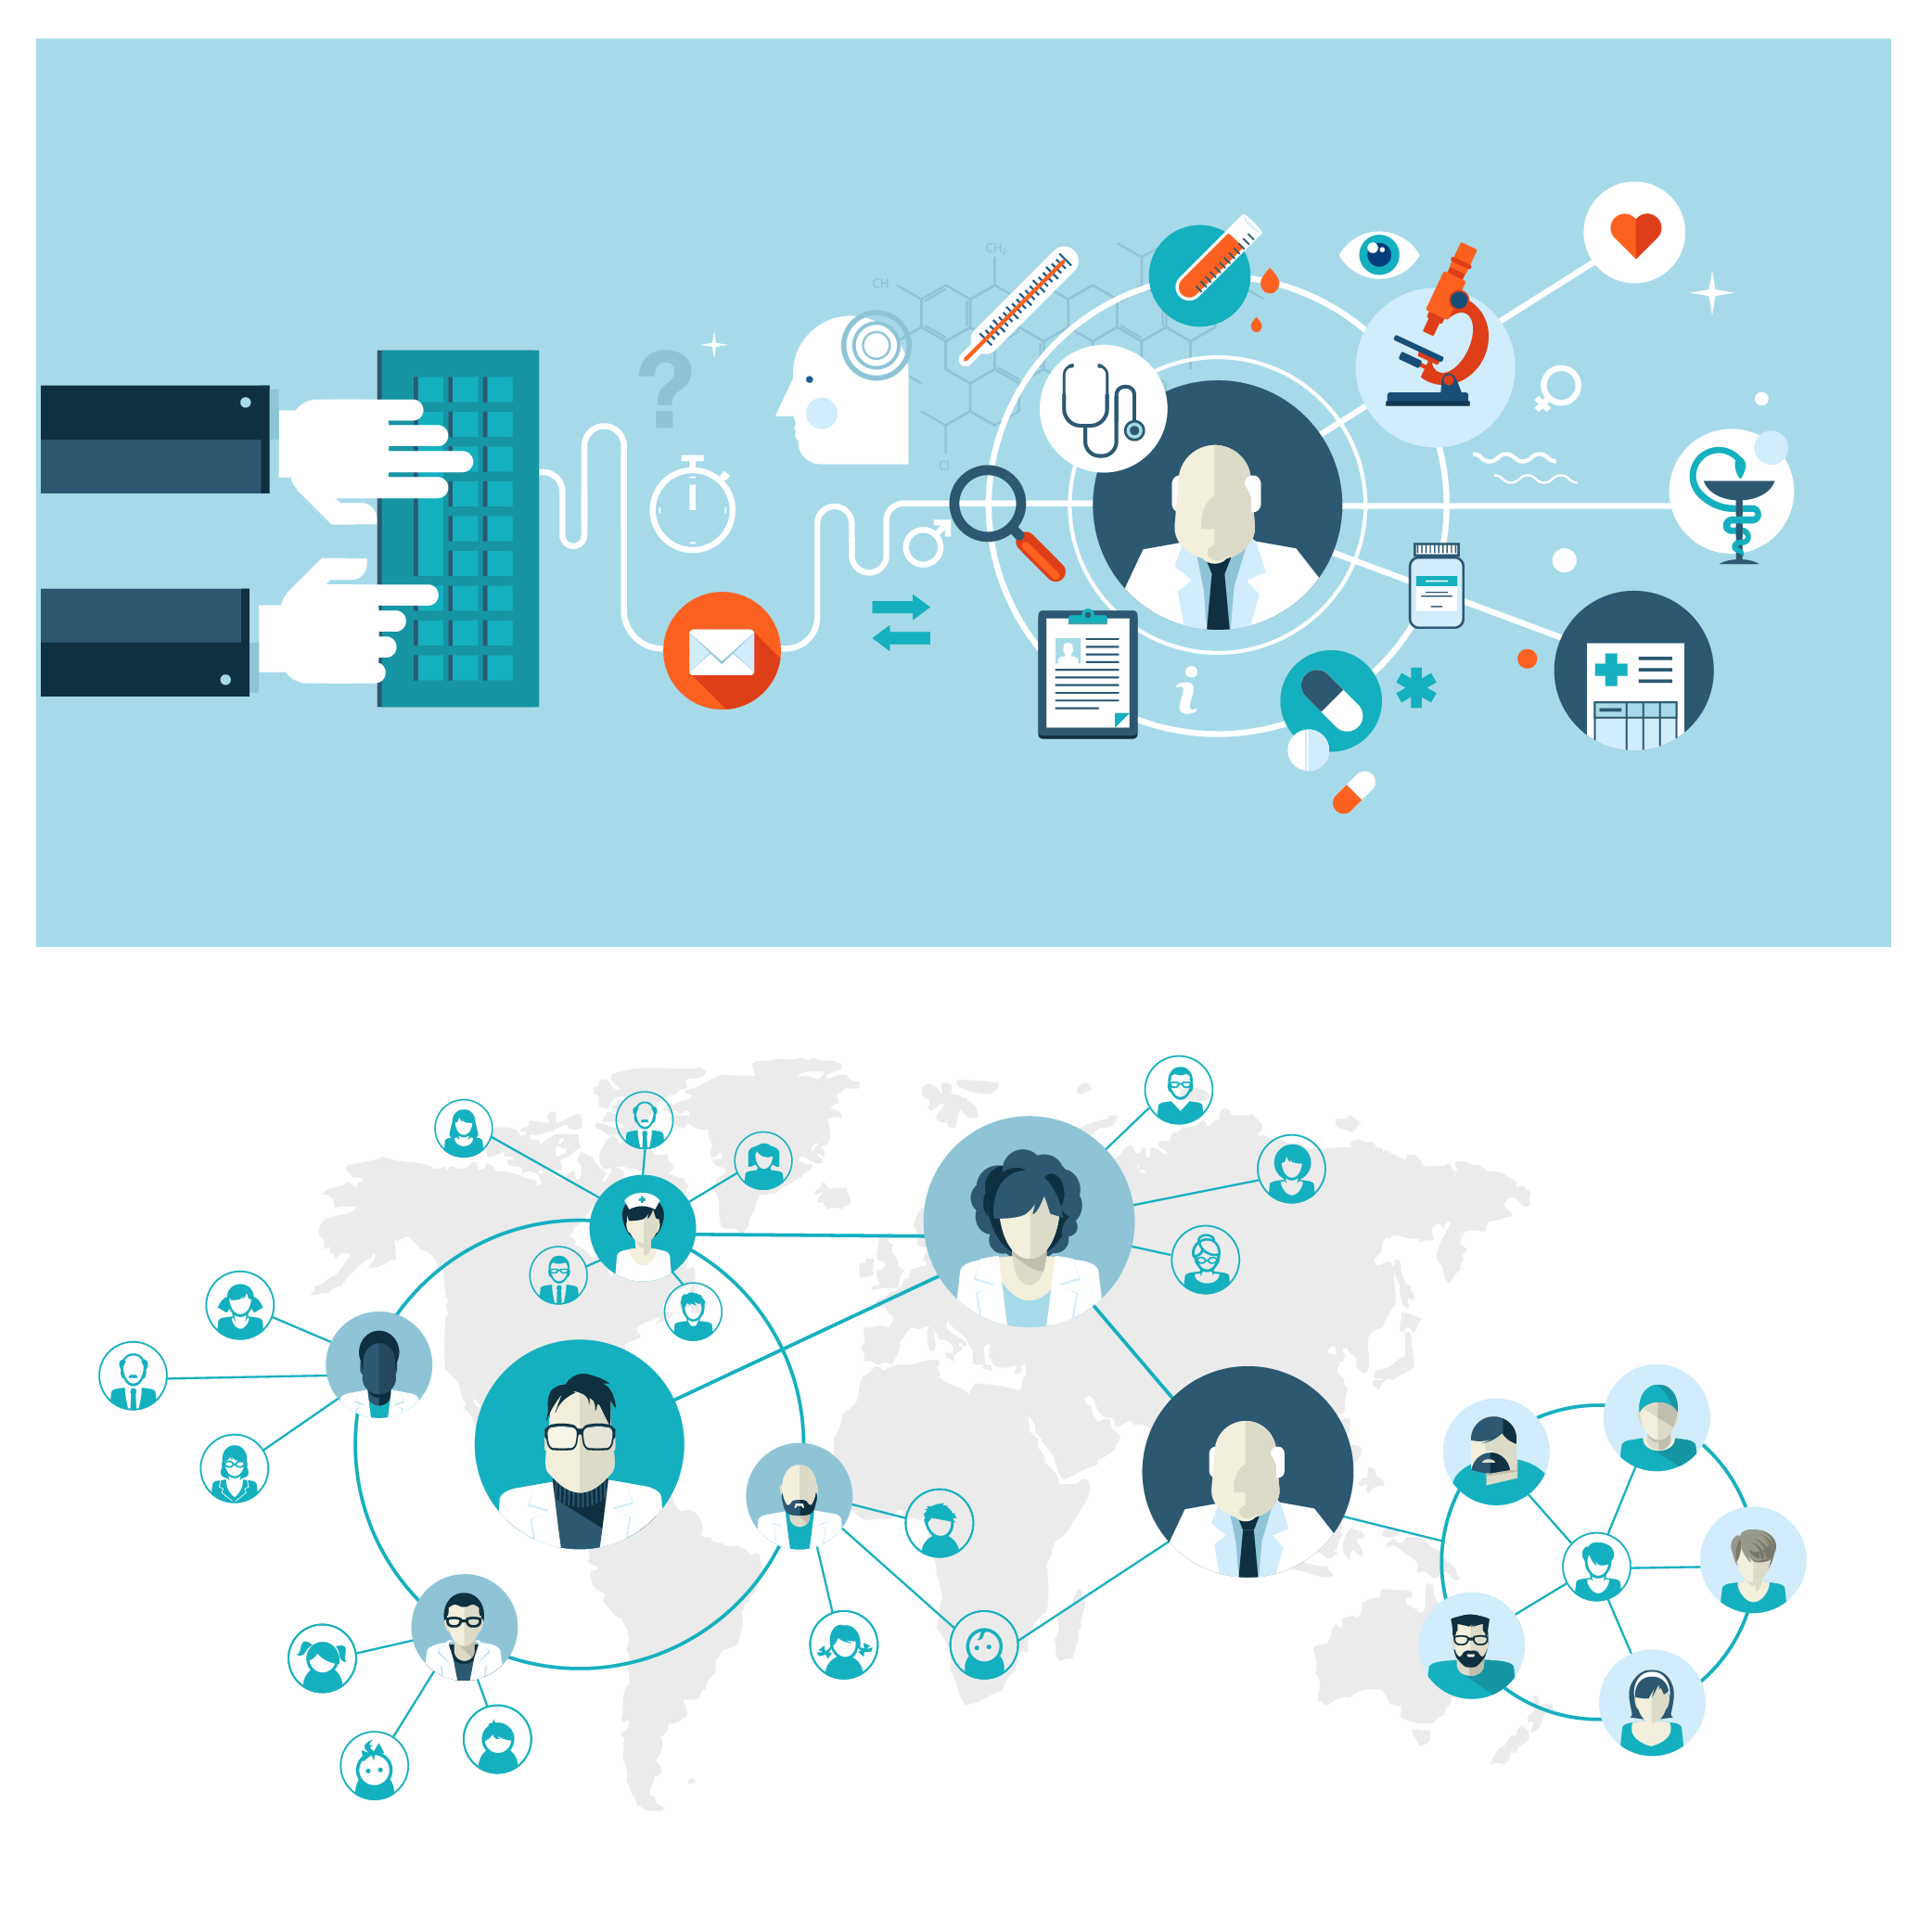







1.
Connecting Everything

Slide 4
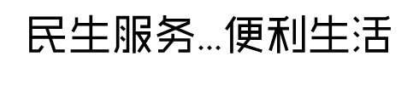
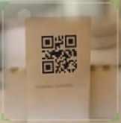
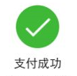
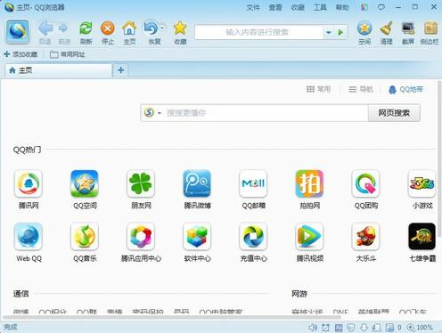
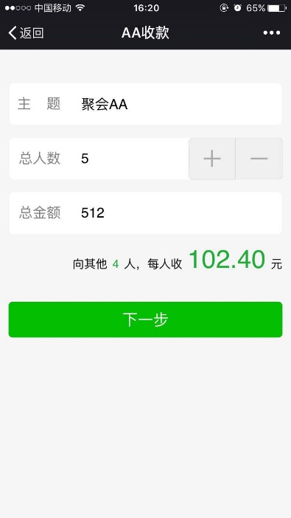
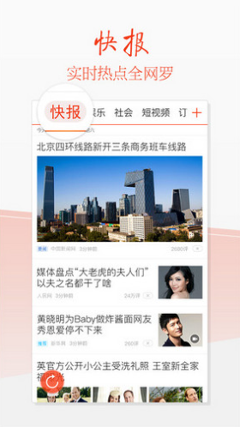
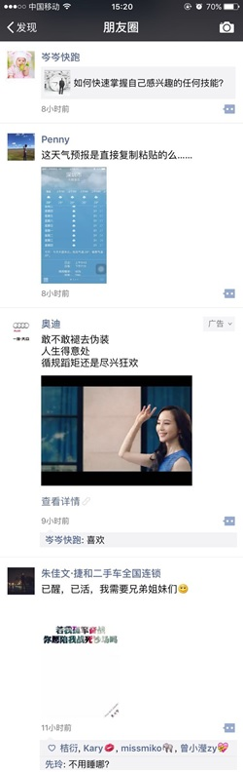
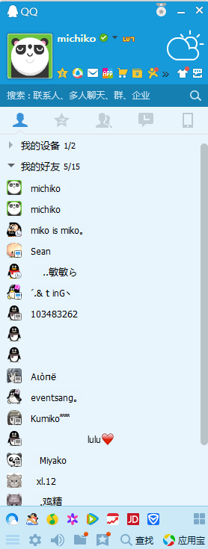
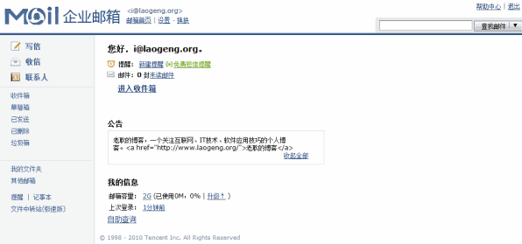

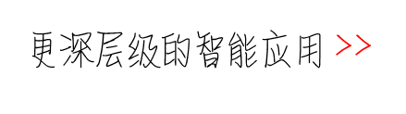
2.
Public Service
看看昨晚大家发了什么
微信扫一扫，早餐吃得好
办公工具，更有效率
AA付款，方便简单
新闻八卦，睡前一刷

Slide 5

2.
Public Service
校讯平台整合，课程智能化查询，家长实时掌握学生动态；教育培训机构整合，一键找寻最合适的自己的培训教师；留守儿童成长轨迹记录，政府同步关怀。
门禁系统、家电系统集成控制，小区论坛信息发布，拉近新时代邻里距离。
智慧小区
智慧教育
在线预约挂号，电子病历随时可阅，医保余额在线查询，医疗费用支付移动化，绑定个人医保账号，看病不再难。
It’s my future life！
智慧医疗
智慧交通
智慧旅游
公交、地铁到站查询，整合约车平台，政府实时监管，市民安全出行。
SNS社交平台
整合旅游产业：旅游服务公司、旅游交通、酒店、餐饮、景点平台化操作，出行更便利。热力图实时监控，景点人流预警系统为出行保驾护航。
人与人之间最直接的桥梁。

Slide 6
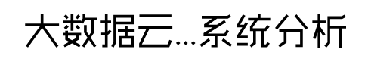
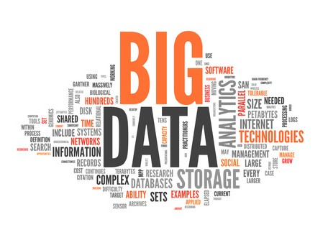
3.
Big Data & analyzing
Tencent
大容量
集合城市人群信息
高速度
快速调用相关信息
多样性
多方面信息整合
真实性
准确信息识别调用

Slide 7


3.
Big Data & analyzing
大样本
多维度
能聚像
可触达
腾讯大数据

Slide 8
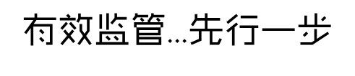

4.
腾讯愿无偿提供腾讯云大数据，
为建设智慧城市做最好坚实的基础。
Effective Administration
服务民生
利用大数据洞察民生需求，为城市管理决策、监督、服务提供支持；
坚持以人为本，挖掘数据价值，实现信息网络宽带化、基础设施智能化、规划管理信息化、社会治理精细化、公共服务便捷化和产业发展现代化
基于大数据云平台的智慧城市建设
通过大数据分析处理
得到的城市云平台
为城市管理决策、监督
服务提供支持
洞察企业需求
智慧政务

Slide 9

4.
Effective Administration
应用示例：智慧教育---留守儿童监管
贫困生教育扶持
相关就业指导
减少意外伤害
定期心理辅导
16岁以上
学校家庭双监控
定时与外地家长沟通
12—15岁
建立留守
儿童档案
4—11岁
留守儿童
0—3岁

Slide 10


4.
Effective Administration
应用示例：智慧旅游---人流热点监控
景区人流量风险预警系统
对人流密集地区发布预警
用户通过网上平台获取预警信息

Slide 11

效能及全景蓝图
智慧楼宇
移动行业手机报
智能综合安防
智慧城市决策系统
智慧医疗
游戏云平台
智慧交通
智慧社区
智慧呼叫中心
智慧产业
手机一卡通
智慧旅游
智慧民生
智慧家园
智慧管理
智慧酒店
智慧溯源
智能巡检
智慧城市
智慧管理
智慧民生
智慧产业

Slide 12

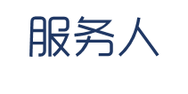


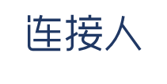
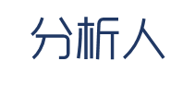
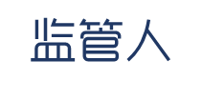

智慧城市核心
BIG DATA
智能平台，监管有效
安全监控
环境监控
企业办事

